Slide 1
Modelos conceituais da Troposfera
Djuric – Capítulo 1

Slide 2
Conteúdo desta aula
1 – Camadas da Atmosfera
2 – Estruturas de Larga-Escala na Troposfera
3 – Meteorologia Tropical
4 – Seção vertical dos principais modelos
5 – Estruturas de Mesoescala

Slide 3
1- Principais Camadas da Atmosfera
Como é o perfil vertical da temperatura?
Quais são as camadas da atmosfera?

Slide 4
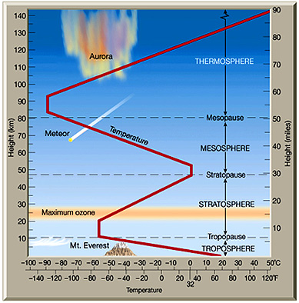
1- Principais Camadas da Atmosfera

Slide 5
1- Principais Camadas da Atmosfera
Como é o perfil vertical da temperatura?
Quais são as camadas da atmosfera?
Como é definida a tropopausa?
Qual a altura da tropopausa?
Link para radiossondagens:
http://www.master.iag.usp.br/ind.php?inic=00&prod=sondagem

Slide 6
1- Principais Camadas da Atmosfera
Composição química?
Homosfera
Heterosfera

Slide 7
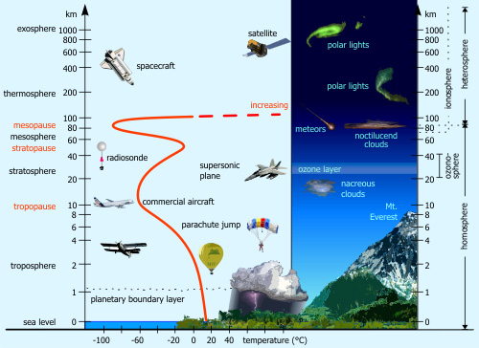

Slide 8
2- Estruturas de Larga-Escala na Troposfera
As principais camadas da atmosfera são classificadas pelo perfil de temperatura
Fenômenos na atmosfera são classificados por seu padrão de circulação
Principais estruturas dinâmicas da troposfera:

Slide 9
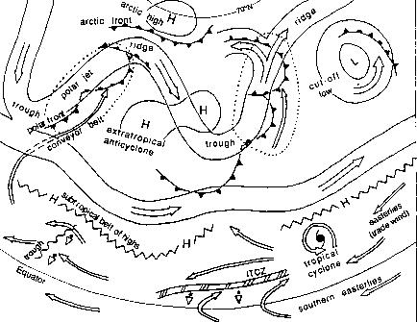

Slide 10
2- Estruturas de Larga-Escala na Troposfera
Ventos de oeste (westerlies), ventos de leste (ventos alíseos, easterlies) e circulação geral:
Ventos de oeste em latitudes médias
Ventos de leste nos trópicos
Cinturões de anticiclones subtropicais (anticiclones dinâmicos, quentes, estendem-se por toda a troposfera)

Slide 11
2- Estruturas de Larga-Escala na Troposfera
Conservação de momento angular:
A formação dos ventos de leste e oeste é atribuída à lei de conservação de momento angular em corpos em rotação (ur=cte)
Lembrar da patinadora no gelo:
corpos que se afastam do Equador aproximam-se do eixo de rotação da Terra (aumento da velocidade: ventos de oeste)
Corpos que se aproximam do Equador afastam-se do eixo de rotação da Terra (diminuição da velocidade: ventos de leste)

Slide 12
2- Estruturas de Larga-Escala na Troposfera
Frentes e jatos:
Zonas frontais: estreitas regiões baroclínicas
Frentes: parte mais baroclínica da frente (verticalmente, é uma camada estável)
Jatos ou correntes de jato (próximos da tropopausa):
Jato polar: associado à frente polar, mais “ondulado”
Jato subtropical: associado ao ramo descendente da célula de Hadley, mais “zonal”
Os jatos polar e subtropical podem se juntar por uma distância de 1000 a 5000km.
No jato polar, quando a onda se amplifica demais, pode haver a geração de uma baixa de altos níveis (cut-off low)
Jato de leste tropical: forma-se apenas no verão, durante a monção indiana, sobre o sul da Ásia.

Slide 13
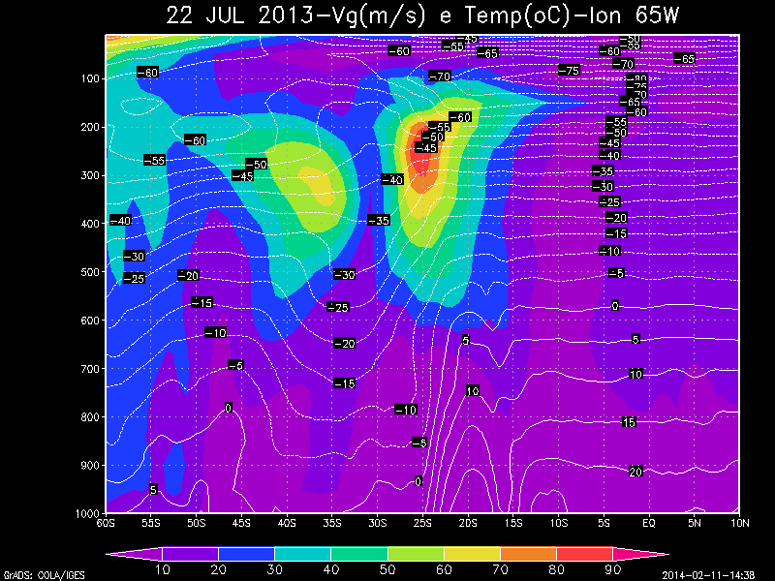

Slide 14
2- Estruturas de Larga-Escala na Troposfera
Ondas nas correntes de jato:
A maior parte dos padrões de circulação extratropicais estão dinamicamente relacionados à curvatura nas correntes de jato: ciclônica ou anticiclônica.
CAVADO: região de máxima curvatura ciclônica
CRISTA: região de máxima curvatura anticiclônica

Slide 15
2- Estruturas de Larga-Escala na Troposfera
Ondas nas correntes de jato polar:
Da meteorologia dinâmica:
REGIÃO ATIVA: região corrente abaixo (downstream) do cavado, propícia a movimentos ascendentes, favorável à ciclogênese, frontogênese, formação de nuvens e chuva (favorável a tempestades de mesoescala)
REGIÃO INATIVA: região corrente acima do cavado, normalmente há anticiclone de latitudes médias, frontólise próximo à superfície e dissipação de nuvens

Slide 16
2- Estruturas de Larga-Escala na Troposfera
Ondas nas correntes de jato polar:
Esteira transportadora (Conveyor Belt): normalmente ocorre na região ativa, corrente de ar que transporta ar quente e úmido dos trópicos/subtrópicos para os ventos de leste de latitudes médias. Esta corrente parte de próximo dos ciclones extratropicais e eventualmente se junta à corrente de jato polar. A maior parte da precipitação de latitudes médias ocorre nas regiões onde há o levantamento da esteira transportadora.
O início da esteira transportadora pode aparecer como um jato de baixos níveis (low-level jet). Os ventos deste jato atingem 25-30m.s⁻¹ a aproximadamente 1km de altura.

Slide 17
2- Estruturas de Larga-Escala na Troposfera
Ondas nas correntes de jato polar:
Na região ativa, se a atmosfera for estaticamente estável, a chuva é contínua, produzida por nimbostratus.
Se a atmosfera for instável, há chuva convectiva e tempestades. Se for a região de separação entre os jatos polar e subtropical, pode haver tempestades severas.

Slide 18
2- Estruturas de Larga-Escala na Troposfera
Ciclone de latitudes médias:
Instabilidade baroclínica: instabilidade associada aos ventos de oeste intensos da corrente de jato, faz com que as ondas no fluxo zonal amplifiquem e quebrem em vórtices. Os vórtices que têm giro ciclônico são denominados ciclones de latitudes médias ou ciclones extratropicais, e podem trazer chuva e tempestades.

Slide 19
2- Estruturas de Larga-Escala na Troposfera
Anticiclones:
Vórtices com giro anticiclônico, dividem-se em 3 tipos:
Anticiclone quente: 10 km de altura, posição usual nos subtrópicos (anticiclones subtropicais). Em latitudes médias (40 a 60º) aparecem com cristas e vórtices anticiclônicos nas correntes de jato.
Anticiclone frio: confinado a 1-3 km de altura. Coincide com o ar frio polar ou ártico (antártico) que se movem em direção ao Equador
Anticiclone migratório:

Slide 20
2- Estruturas de Larga-Escala na Troposfera
Anticiclones:
Vórtices com giro anticiclônico, dividem-se em 3 tipos:
Anticiclone quente
Anticiclone frio
Anticiclone migratório: associado à frente polar, participa das mudanças drásticas no tempo em latitudes médias. Estes anticiclones são uma combinação dos dois tipos (frio e quente). Normalmente têm 2 centros:
Anticiclone frio no ar polar, sob um cavado de altos níveis
Anticiclone quente no ar subtropical, sob a crista do jato polar.

Slide 21
2- Estruturas de Larga-Escala na Troposfera
Frente passiva:
Porção equatorial do ar polar que atinge baixas latitudes (20-30º) na região do cavado. O ar polar nestas latitudes avança sob seu peso, sendo aquecido pela superfície, diminuindo o contraste de temperatura da frente. A frente polar nestas latitudes se afasta de seu jato polar. É possível ver uma “linha” de nuvens convectivas ao longo da frente. Pode atingir o Equador.

Slide 22
3 – Meteorologia Tropical
Fenômenos que ocorrem na região dos ventos de leste:
Cavados: aglomerados de nuvens convectivas se formam a leste do cavado
Ciclones tropicais
Zona de Convergência Intertropical (ZCIT): região de convergência entre os ventos de leste dos Hemisférios Norte (NE) e Sul (SE).
Ventos da ordem de 5m.s⁻¹

Slide 23
3 – Meteorologia Tropical
Circulação de Hadley:
Tanto no HN quanto no HS, o ar se aproxima do Equador na baixa troposfera e se afasta do Equador na alta troposfera.
Ar ascendente próximo ao Equador e ar descendente nos subtrópicos

Slide 24
3 – Meteorologia Tropical
Monções:
Em alguns lugares, os ventos de leste cruzam o Equador devido a uma baixa térmica que se desenvolve em latitudes baixas sobre os continentes no verão. Com isso, os ventos se tornam de oeste (ventos de oeste equatoriais) e estão associados à estação chuvosa que é a monção da Ásia, África e Austrália (Brasil...)
Corrente do leste da África: jato de baixos níveis, sopra sobre o oeste do Oceano Índico durante o verão boreal. O ar desta corrente cruza o mar da Arábia e entra na Índia na circulação monçônica.

Slide 25
3 – Meteorologia Tropical
Pluma Tropical:
Transporte de ar tropical da ZCIT para latitudes médias
http://wwwghcc.msfc.nasa.gov/cgi-bin/post-goes
http://www.metoffice.gov.uk/weather/satellite/
Ocorre quando um cavado do jato subtropical se aproxima do Equador
Na imagem de vapor, parece com a forma da esteira transportadora. Entretanto, as nuvens da pluma tropical originam-se dos topos de altas nuvens Cb, enquanto que as da Esteira transportadora têm origem nos ventos alíseos (baixos níveis) e vão subindo para a alta troposfera nas tempestades de latitudes médias.

Slide 26
3 – Meteorologia Tropical
Ciclones tropicais
Alguns cavados nos ventos de leste se tornam ciclones tropicais, sobre oceanos com temperatura de superfície acima de 27oC
Podem ser classificados como: depressões, tempestades tropicais e furacões dependendo da velocidade máxima do vento.
Furacões podem ter diferentes denominações:
Ciclones – Oceano Índico
Tufões – Oceano Pacífico (Ásia e Austrália)

